Slide 1
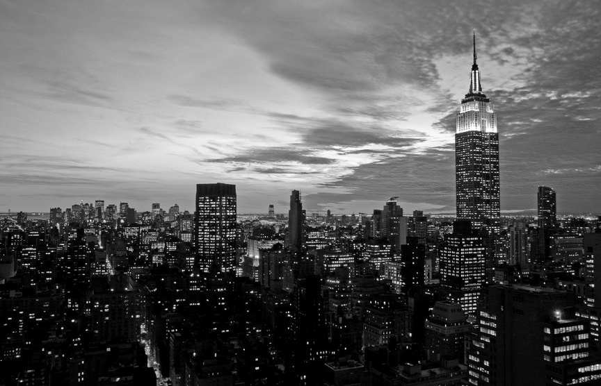
모두의 인공지능 활용
9조 최종보고서
21801006 김다운 22000093 김성은 22000784 한서희
흑백에
아름다움을 더하는
인공지능

Slide 2
목차
프로젝트 소개
CNN(Convolutional Neural Network) 설명
코드 설명 및 실행

Slide 3
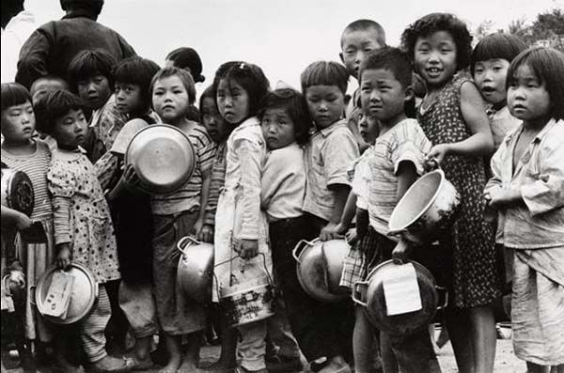
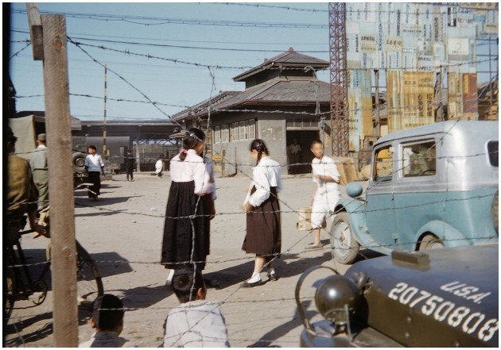
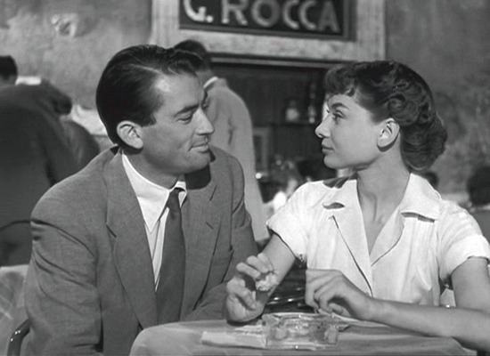
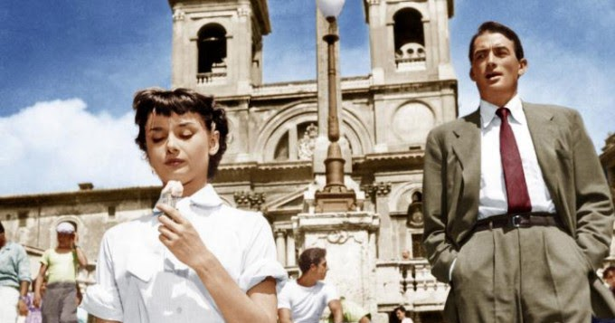
Which one is better?

Slide 4
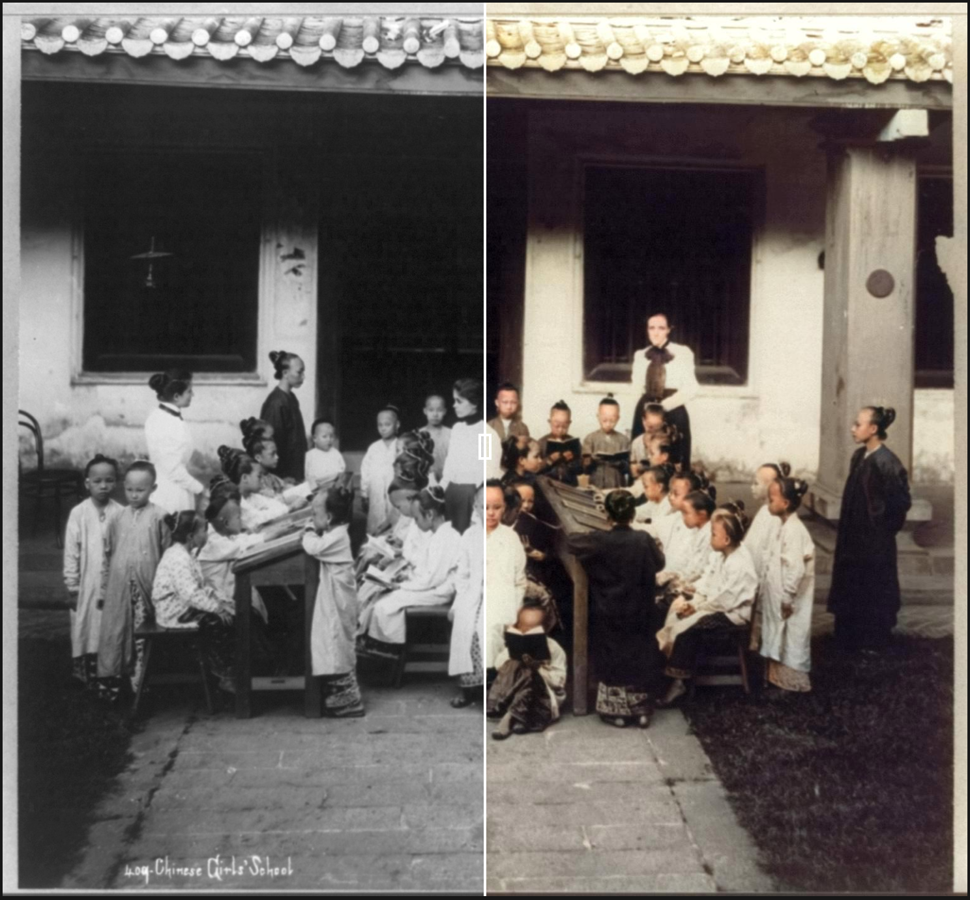
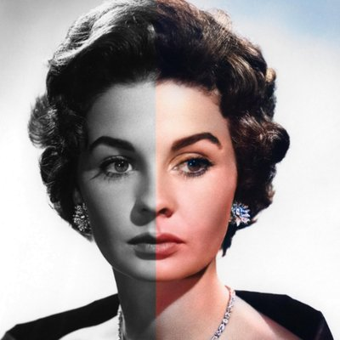
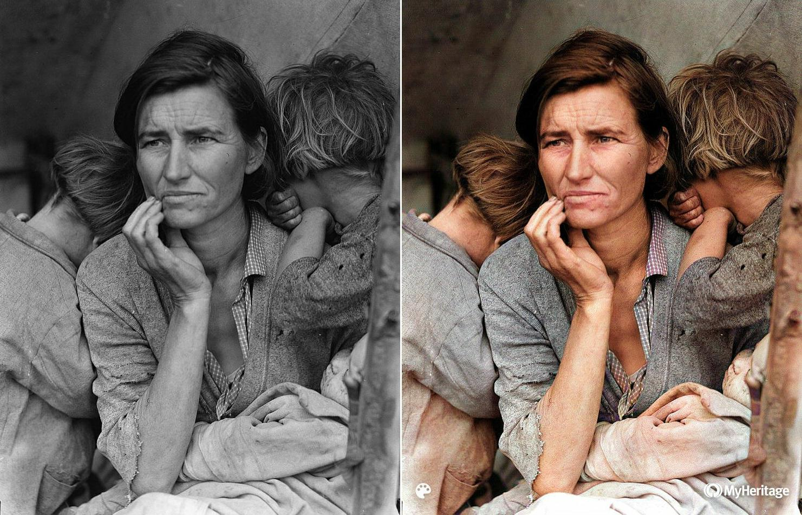
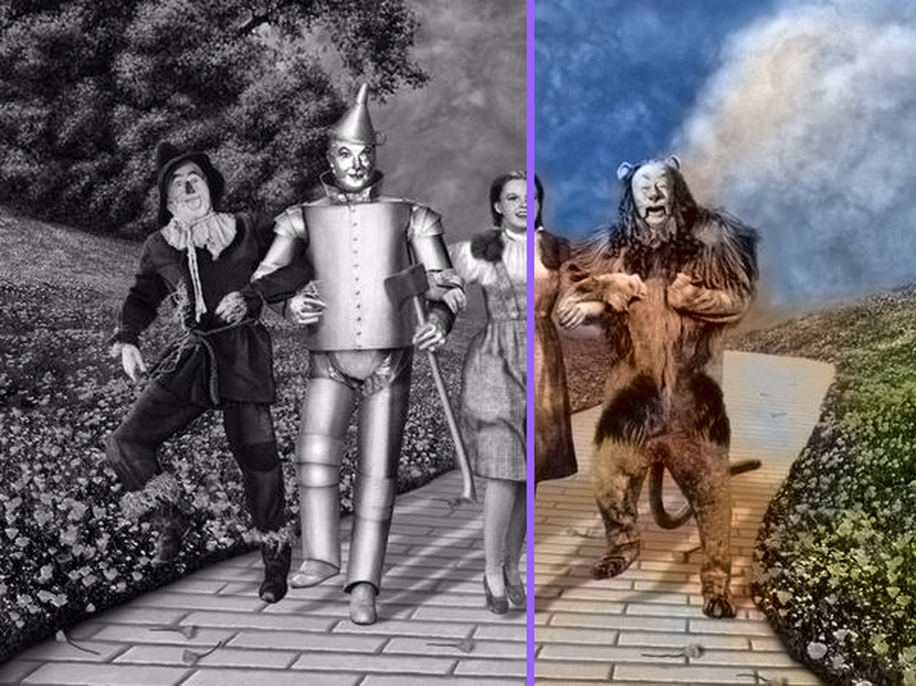
프로젝트 주제 선정 계기
1960년대 이전에 촬영한 사진이나 영상들 대부분은 흑백이다.
흑백은 색 정보가 없어 당시의 정황이나 생동감을 모두 담지는 못하는 한계가 있다.
그동안, 컬러로 복원하기 위해서는 전문가의 복잡한 수작업이 필요했다.
본 기술은 다양한 사진의 색채를 AI에 학습시킴으로
흑백데이터를 인간의 수작업 없이 자동으로 컬러화 하는 것을 가능하게 한다.
우리가 한번쯤은 궁금해하고 기다렸을 흑백의 자동 컬러변환!주제가 흥미로워 선정하게 되었다.
누구나 쉽게 인공지능을 경험하도록
이미지 프로세싱을 위한 OpenCV 라이브러리를 이용하고
CNN 딥러닝 모델을 통해 이미지 및 영상을 컬러로 구현하도록 할 것이다.

Slide 5
프로젝트 개요
https://pixabay.com/, 직접 촬영한 사진
※데이터 출처:
https://github.com/kairess/colorizer https://github.com/demul/auto_colorization_project
- 추가 논문자료
※알고리즘 출처:

Slide 6
기대효과
CNN 모델이 이미지 데이터를 어떻게 인식하고 예측하여 원하는 결과를 도출하는지 원리에 대해 이해할 수 있다.
RGB에서 LAB모드로 변환하는 이미지 채색과정을 이해한다.
옛 모습들을 컬러로 복원함으로써 신세대에게는 흥미와 새로운 가치를, 기성세대에게는 추억을 전달할 수 있다.
방대한 이미지데이터 학습을 바탕으로 인공지능이 적절한 색상을 선정해
아름다운 컬러작품을 구현할 수 있다는 점에서 가치를 느낄 수 있고,
누구나 시도해볼 수 있는 의미 있는 작업이다

Slide 7
CNN(합성곱 신경망)이란?

Slide 8
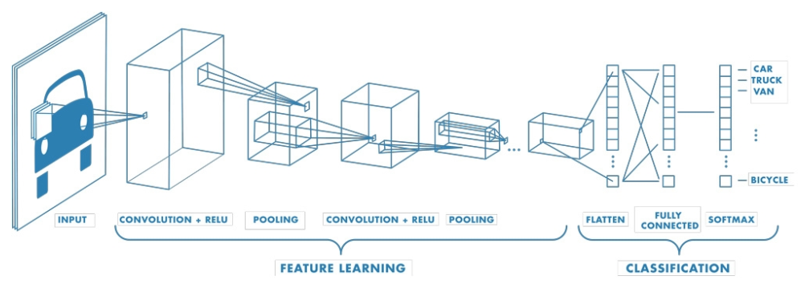
01
CNN 합성곱 신경망이란?
▶합성곱 신경망(CNN: Convolutional Neural Network)
시각적 이미지 분석에 가장 일반적으로 사용되는 인공신경망의 한 종류로,
입력 이미지로부터 특징을 추출하여 입력 이미지가 어떤 이미지인지 클래스를 분류함
ANN과 같은 일반 신경망의 경우, 이미지 전체를 하나의 데이터로 입력하기 때문에 이미지의 특성을 찾지 못하고 이미지의 위치가 약간 변경되거나 왜곡된 경우 올바른 성능을 기대할 수 없음→ 데이터의 형상이 무시됨
합성곱 신경망은 이미지를 하나의 데이터가 아닌, 여러 개로 분할하여 처리함
이미지가 왜곡되더라도 이미지의 부분적 특성을 추출할 수 있어 올바른 성능을 낼 수 있음

Slide 9
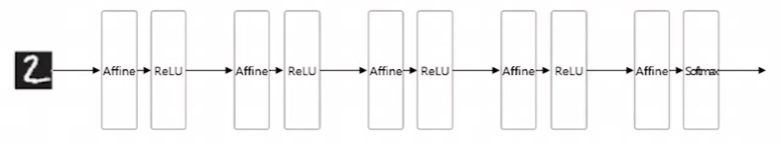
01
CNN 합성곱 신경망의 구조
1)기존의 신경망(Artificial Neural Network)의 구조:
인접하는 계층의 모든 뉴런이 결합된 완전연결(fully-connected)로, Affine 계층으로 구성됨
2)합성곱 신경망의 구조:
신경망 구조에서 합성곱 계층 (Convolutional layer)과 풀링 계층(Pooling Layer)이 추가됨
CONV
ReLU

Slide 10
흑백 이미지 채색과정

Slide 11
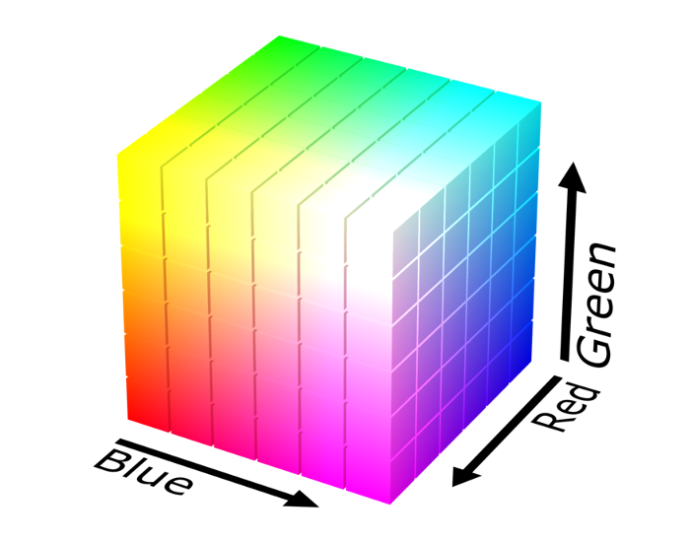
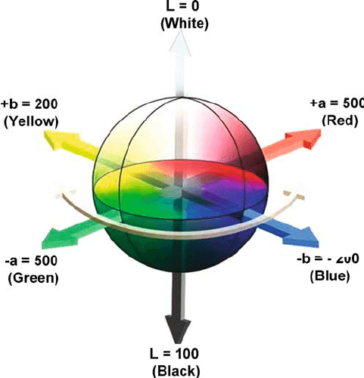
01
RGB로 이루어진 이미지를 LAB색상 표현 방식으로 전환하기
RGB 이미지
LAB
R=빨강채널
G=초록채널
B=파랑 채널
L=명도 차이채널
A=빨강과 초록의 정도 채널
B=노랑과 파랑의 정도

Slide 12
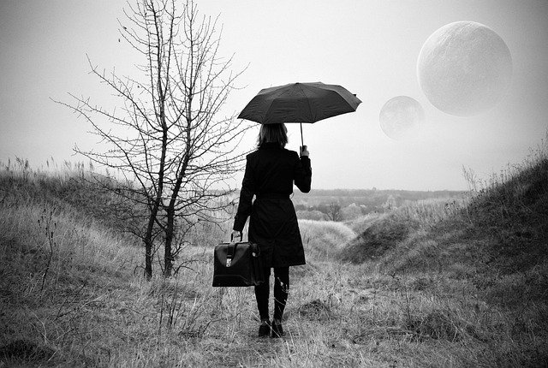
01
RGB로 이루어진 이미지를 LAB색상 표현 방식으로 전환하기
흑백 이미지
LAB 변환
명도 차이를
표현 하는
L 채널로만 인코딩 됨
흑백 이미지는 오로지 명도의 차이로만 이루어져 있음

Slide 13
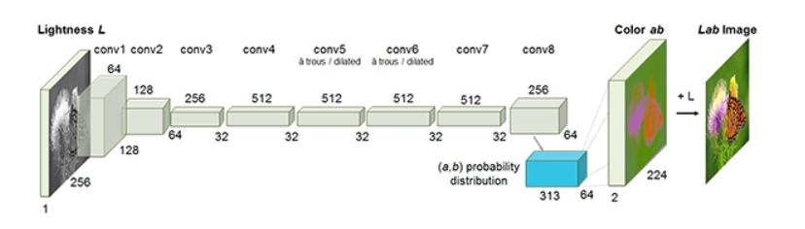
02
입력된 L채널을 통해 인공지능 모델로 A, B 채널 예측

Slide 14
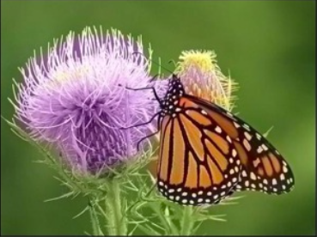
03
예측된 A, B 채널과 L채널을 결합하고 Lab 이미지를 다시 RGB로 변환
RGB 변환

